Slide 1

Ciência de Dados
(Big Data Processing and Analytics)
Big Data Analytics – Mineração e Análise de Dados
Professor curador
Prof. Dr. Rogério de Oliveira

Slide 2
TRILHA 7 Aprendizado não Supervisionado: Regras de Associação e Filtros de Conteúdo Parte A

Slide 3
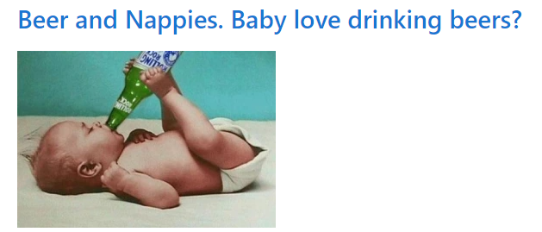
Minerando Regras de Associação

Slide 4
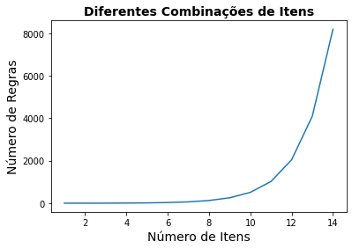

Número Exponencial de Regras de Associação

Slide 5
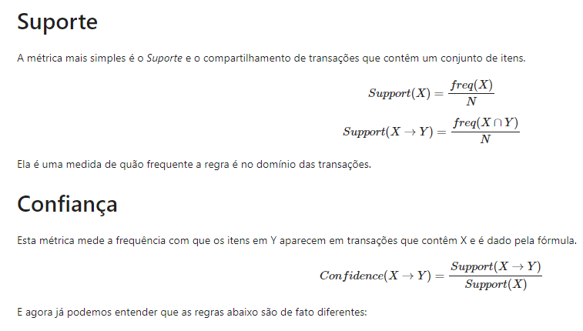


Métricas e Poda

Slide 6
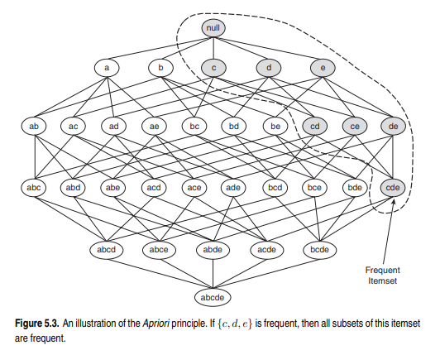
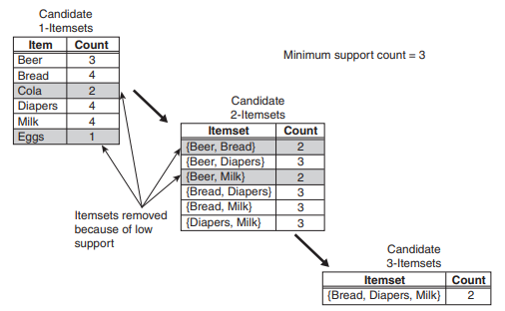
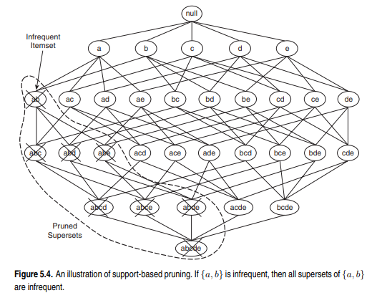
Métricas e Poda: Apriori

Slide 7
Métricas e Poda: Apriori

Slide 8
TRILHA 7 Aprendizado não Supervisionado: Regras de Associação e Filtros de Conteúdo Parte B

Slide 9
Filtros de Conteúdo para Sistemas de Recomendação
Sistemas baseados em conteúdo (Content-based filtering)
Sistemas de filtragem colaborativa (Collaborative filtering)
Sistemas híbridos (que usam uma combinação dos outros dois)

Slide 10
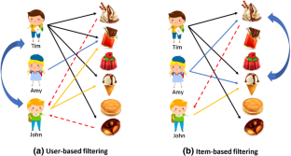
Filtros Baseados em Conteúdo:
Vizinhos Mais Próximos: User ou Item?
Notes:
https://link.springer.com/article/10.1007/s11227-020-03266-2. Chen, YC., Hui, L. & Thaipisutikul, T. A collaborative filtering recommendation system with dynamic time decay. J Supercomput 77, 244–262 (2021). https://doi.org/10.1007/s11227-020-03266-2

Slide 11
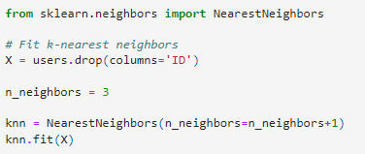
Filtros Baseados em Conteúdo:
Vizinhos Mais Próximos Não Supervisionado!

